Slide 1
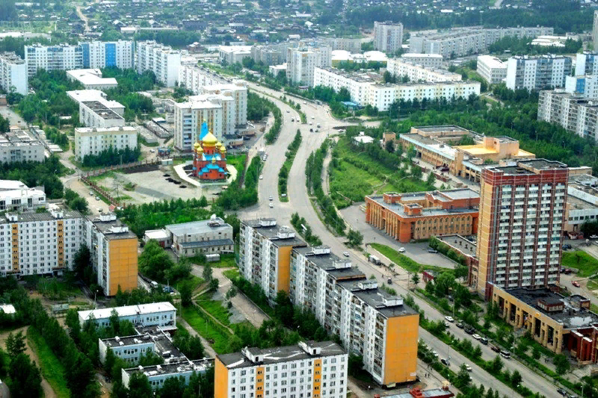
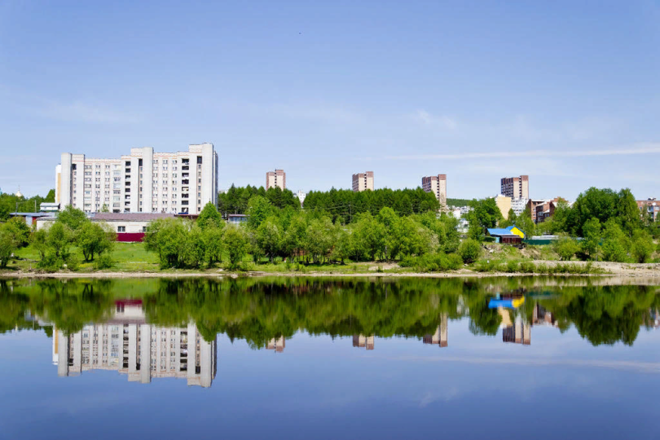
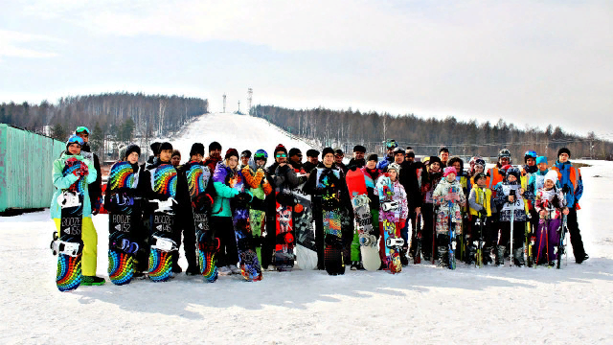
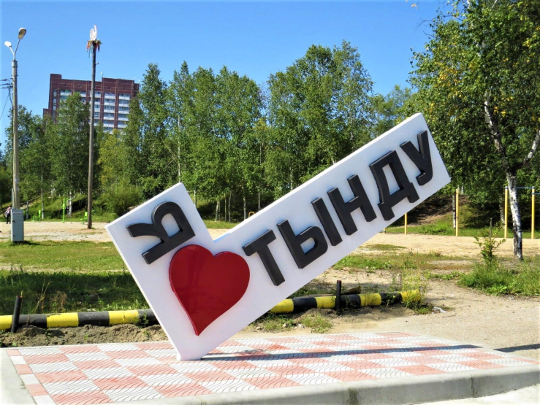
Город Тында
Амурской области

Slide 2
Муниципальное общеобразовательное Бюджетное учреждение «Средняя общеобразовательная школа № 6» г. Тынды АМУРСКОЙ ОБЛАСТИ
Почтовый адрес: 676282 Россия, Амурская область,
г. Тында, улица Кирова, 3

Slide 3
Школа сегодня – это…
1300 родителей
781 учащийся
42 педагога

Slide 4
Школа работает в одну смену по пятидневной рабочей неделе.
В школе 28 классов-комплектов, средняя наполняемость классов – 27,4 человека.
Начало занятий в 8.10
Продолжительность урока
40 минут

Slide 5
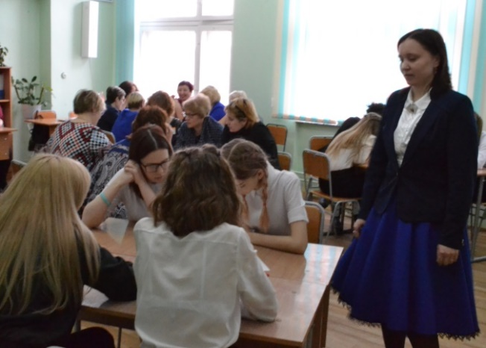
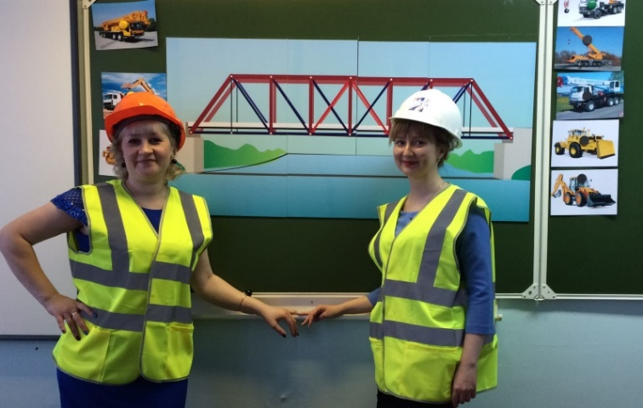
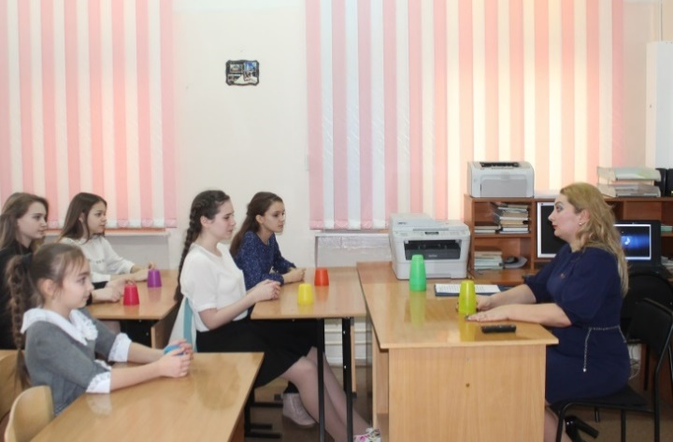
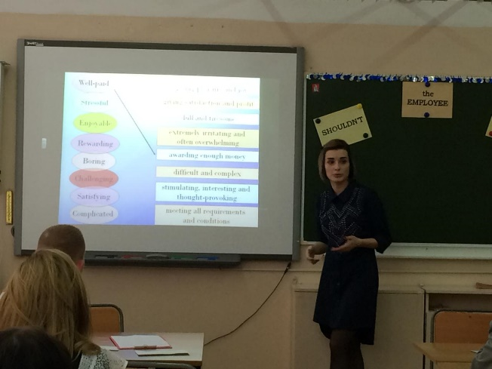
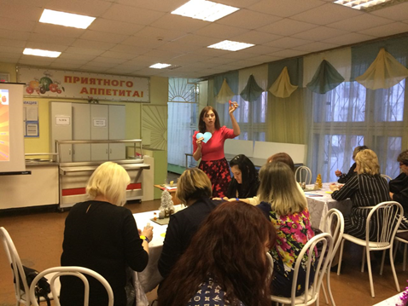
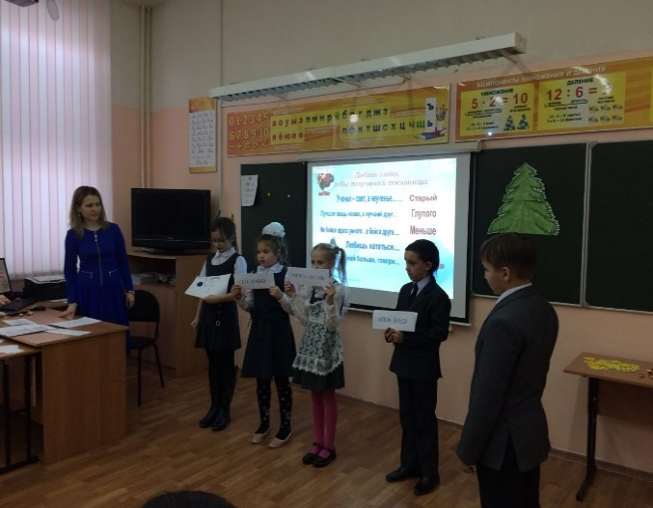
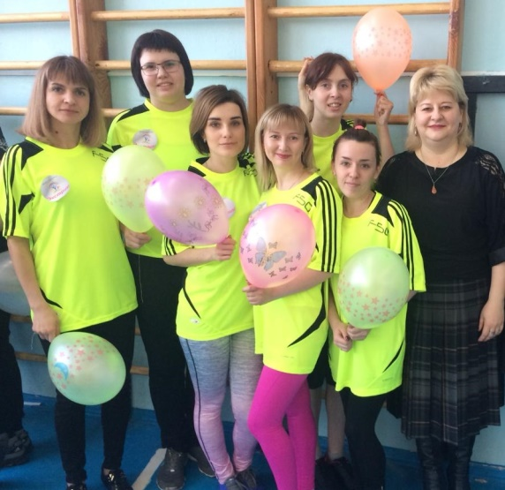
Сплочённый коллектив педагогов, преимущественно высшей и первой категории, создает школу, в которой каждому ребенку интересно учиться, добиваться академических, творческих и спортивных побед, общаться, дружить и просто жить. Опытный кадровый состав позволяет добиваться высоких результатов обучения

Slide 6
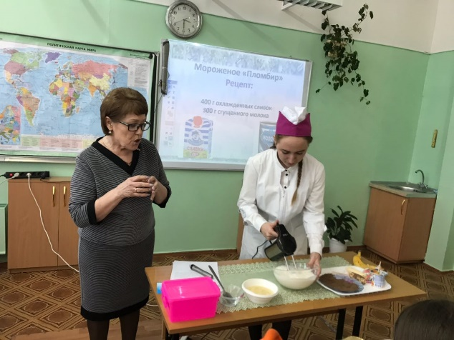
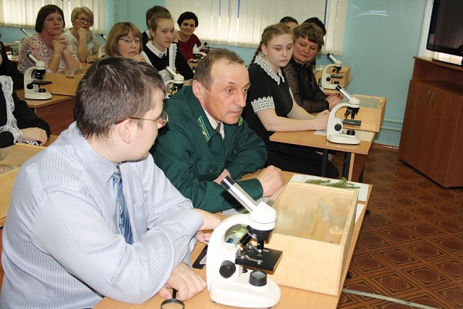
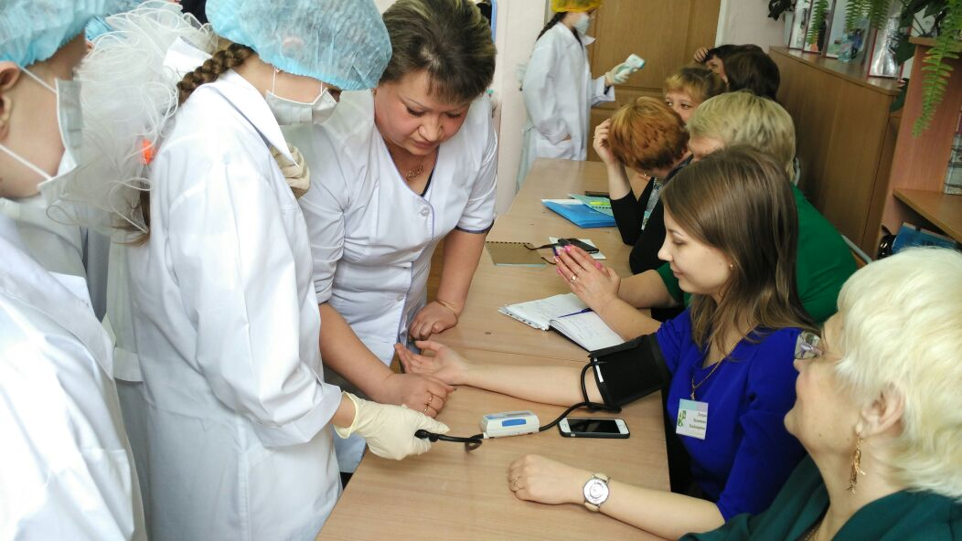
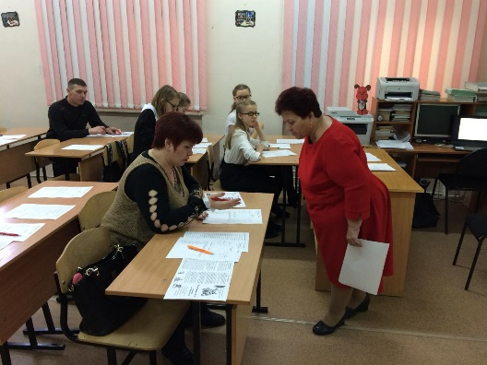
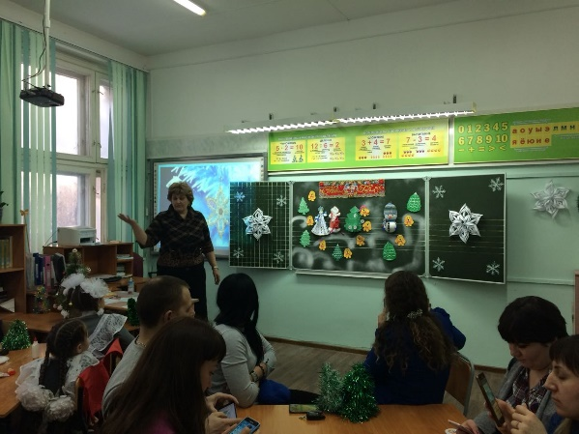
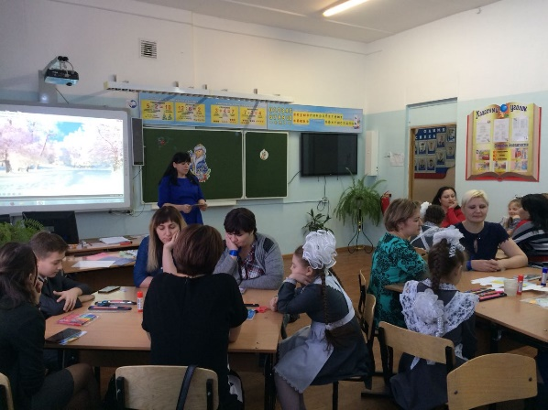
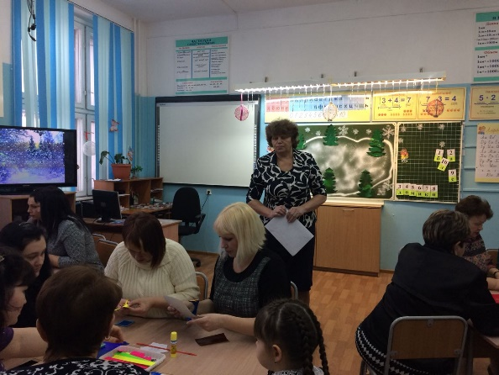
Стиль работы школы – научить учиться.
Педагоги школы постоянно совершенствуют свое мастерство, участвуя в проектах, конкурсах, программах.

Slide 7
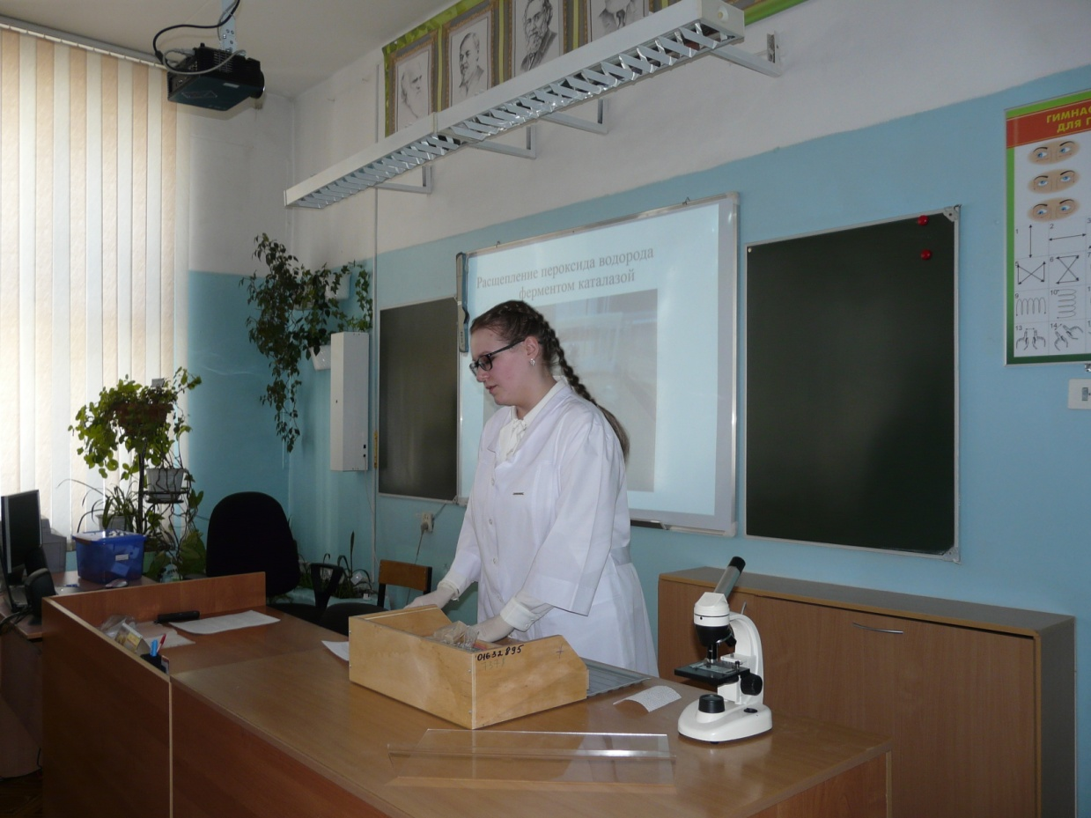
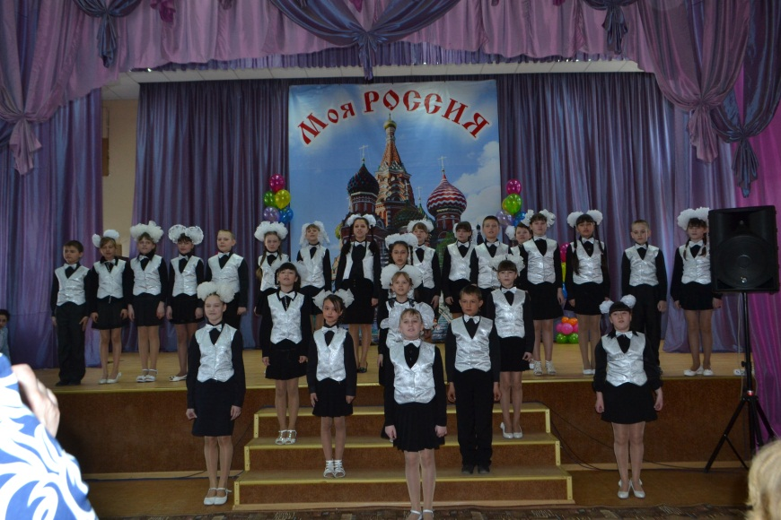
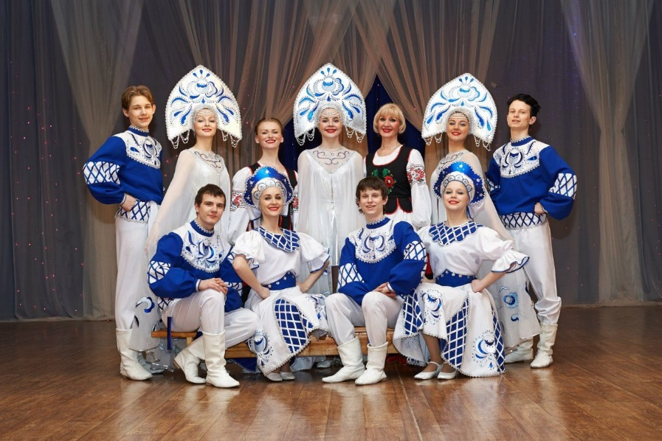
Школа после уроков – это мир творчества, проявления и раскрытия каждым ребёнком своих интересов, увлечений, своего Я.

Slide 8
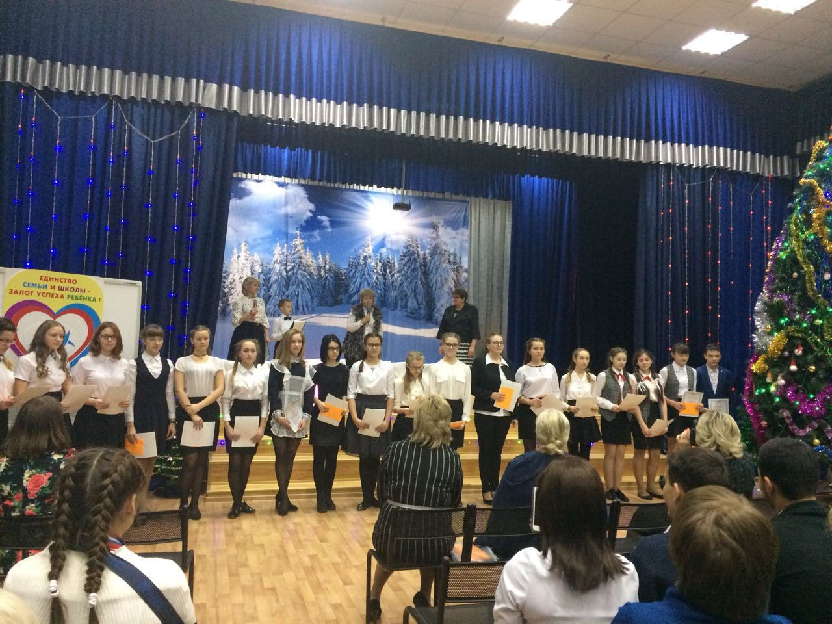
На протяжении многих лет поддерживается тесная связь с социальными партнёрами школы: ООО «Мостостроительная компания – 10» (генеральный директор – П.В.Майстренко), ООО «Мостовые конструкции «Трест Мостострой-10» (генеральный директор – В.И.Тур). Учащиеся 7 – 11 классов за успехи в учёбе и общественной жизни школы получают стипендии. В школе учрежден конкурс педагогического мастерства «Признание». Учредителем конкурса является социальный партнер школы ООО «Мостовые конструкции Треста Мостострой 10» (генеральный директор В.И.Тур). Победители ежегодно награждаются денежной премией в размере 5.000 рублей

Slide 9
Для качественного обучения в школе имеется необходимая материально-техническая база:
30 учебных кабинетов, в том числе: 2 компьютерных класса, подключенных к сети Интернет, 2 мобильных компьютерных класса, кабинеты химии и биологии, математики, оснащенные современным учебным оборудованием (получены в рамках приоритетного национального проекта «Образование»), кабинет истории-музей, кабинет технологии.
2 спортивных зала, спортивный стадион.
Актовый зал, хореографический зал.
Библиотека.
Медпункт, стоматологический кабинет, кабинет психолога и социального педагога.
Школа хорошо обеспечена компьютерной, печатающей, копировальной и видеотехникой, проекторами. 30 учебных кабинетов оснащены компьютерами, телевизорами, электронными учебными пособиями. Все учебные, административные кабинеты соединены локальной сетью.

Slide 10
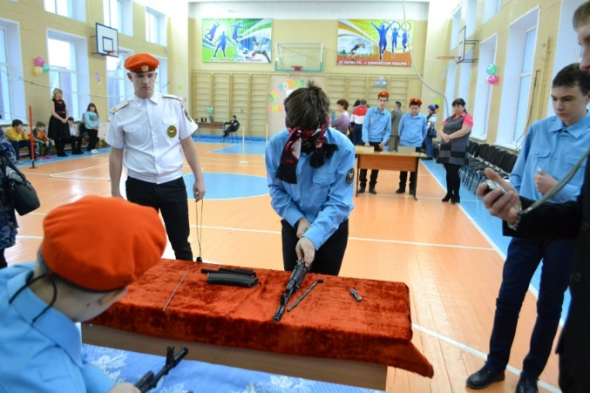
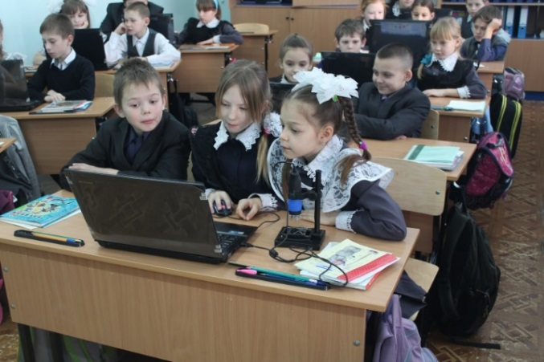
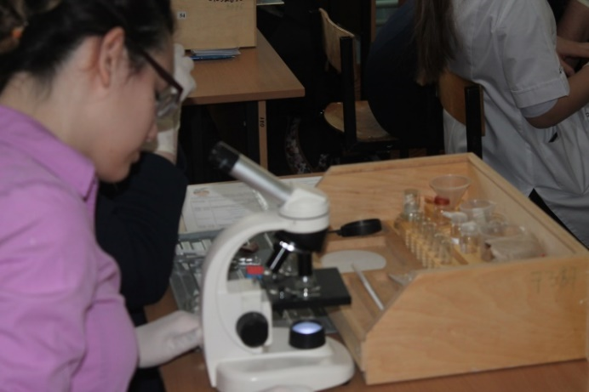
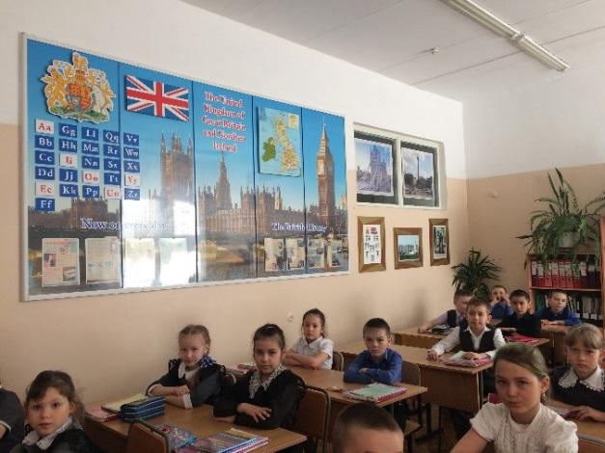
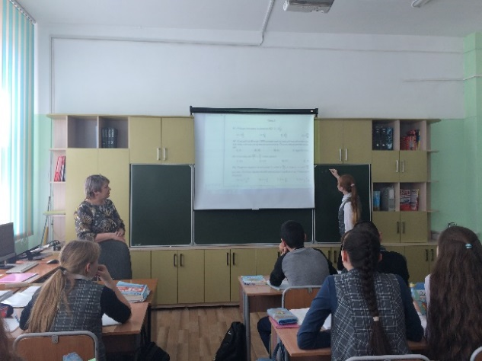
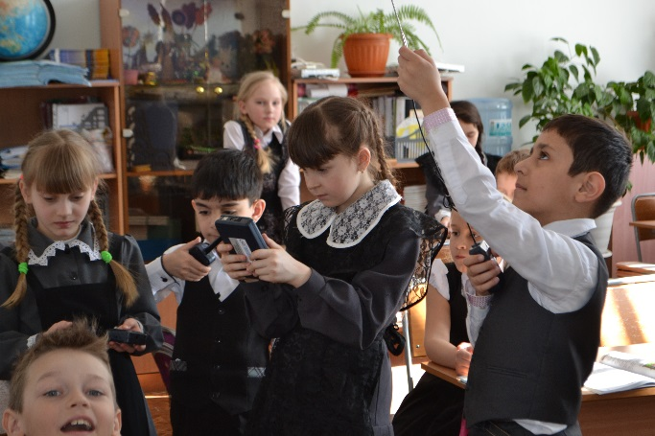
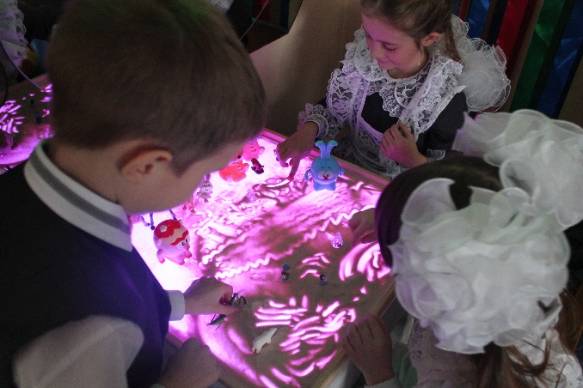
Школа оснащена современным оборудованием для осуществления образовательного процесса

Slide 11
Вакансии на 2018-2019 учебный год
Учитель начальных классов – 1
Учитель химии – 1
Учитель английского языка – 2
Учитель физики – 1
Педагог-психолог – 1
Меры социальной поддержки молодого специалиста:
Единовременное пособие в размере 5 должностных окладов.
Оплачивается отпуск 7 к.д. для обустройства на новом месте.
Оплачивается железнодорожный билет от места учебы до ст.Тынды.
Оплата проезда к месту проведения отдыха 1 раз в 2 года.
Районный коэффициент – 70 %.
Северные надбавки - до 50 %.
Надбавки к должностному окладу молодым специалистам – педагогам в течение первых 3-х лет работы - 35 %.

